Slide 1
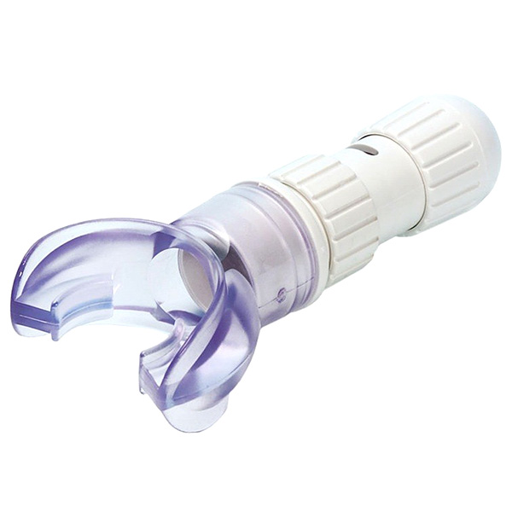
ウルトラブレス向け WEBアプリ

Slide 2
なぜWEBアプリ？
継続が何よりも重要。しかしそれが一番難しい。
「続けたい」気持ちはあっても、日々の忙しさで忘れがち。
毎日やったかどうか、自分でもわからなくなる。
複雑な操作やアプリのインストールは、逆にハードルになる。
そこで、“すぐに使えて続けやすい” Webアプリの出番です。
✅ Webアプリ導入によって解決できること
✅ ワンタップで起動（NFC・QR対応）
✅ 自動で記録・可視化
✅ 簡単なUIで操作に迷わない
✅ 高齢者・子どもでも使える

